Slide 1
重庆尚唯信息技术有限公司
CHONGQING SUNWAY INFORMATION TECHNOLOGY CO,LTD
尚唯全球产品样本数据库
Global Product Database（GPD）
产品培训
培训人：李中华
2021年8月

Slide 2
目录
CONTENTS
01/
02/
03/
04/
平台介绍
改版说明
产品介绍
迭代规划

Slide 3
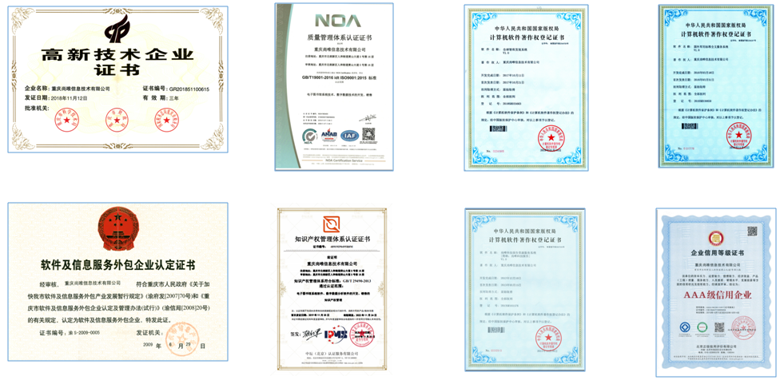
公司简介
重庆尚唯信息技术有限公司
重庆尚唯信息技术有限公司隶属于原科技部西南信息中心，是一家专业从事智能化信息处理技术和相关应用产品研发为核心的高新技术企业，致力于中英文信息化产品的开发、设计、营销与服务。公司拥有成熟的数字文献资源一体化解决方案，是我国专业的数字资源信息供应商。

Slide 4
01
平台介绍
平台简介
收录概况
样本说明
样本价值

Slide 5
平台简介
尚唯全球产品样本数据库
中文名称：尚唯产品样本数据库
英文名称： Global Product Database（简称：GPD）
访问地址：http://GPD.sunwayinfo.com.cn
——我国第一个上规模的、深度建设的产品样本数据库
——唯一一个针对工业生产制造领域的事实型数据库
——打造全球供应商系统
——建成全球工程技术中心

Slide 6
尚唯全球产品样本数据库
Global Product Database（GPD）
收录概况
收录范围：
收录全球知名大型工业企业的产品样本
世界机械500强收录347个企业1652个品牌
中国机械500强收录356个企业477个品牌
样本总量：
收录企业数量2.4万家（更新时间2021年5月）
收录产品数量502万个
收录样本数量455万份
收录选型数量3359件 （约4万条数据还未上线）
更新频率：
镜像站，中心网站季度更新
样本增量：
预计年新增数据量达到15-20万件产品以上
数据容量：
全文数据约占5T

Slide 7
尚唯全球产品样本数据库
Global Product Database（GPD）
样本说明
什么是产品样本
产品样本:也称为“产品目录”，是企业为宣传产品而印刷的出版物。
产品样本的内容主要是对产品的规格、性能、特点、构造、用途、使用方法等的介绍和说明。
产品样本包括：
广告材料
企业手册
产品目录
商贸信息
产品样本
CAD设计图
产品说明书
工程资料信息
科技信息
产品音/视频材料
产品标准图片
产品技术白皮书

Slide 8
尚唯全球产品样本数据库
Global Product Database（GPD）
样本价值
产品样本的价值
英国一家大公司对研究和开发部门的两千多名工程师和设计师进行的调查表明 ：他们每星期花在查阅产品样本资料上的时间要占工作时间的1／l0；在完成产品研制或设计之前，40％的人必须查阅有关的产品样本 ；60％ 的个人备有产品样本情报资料 。
自主创新
工程技术教育
产品样本含有的技术数据与尺寸等信息 , 对于技术开发极其重要又简明扼要 , 便于快速、便捷地吸取 , 用于技术开发显然具有较高的可靠性。
学习国内外先进产品信息，使学生置身于 先进和丰富产品之中 ，学习先进产品的精华 ，丰富了教学内容和科研材料 。
产品
样本
科技成果转化
保存工业文化
技术方面产品样本展示了最新科技成果 ，数据翔实，材料具体，形象直观 ，可以应用于不同场景的应用与转化。
通过产品潜在信息追踪查阅与分析、研究 , 可以获得深度的科技情报 。

Slide 9
02
改版说明
市场背景
产品历程
改版理念

Slide 10
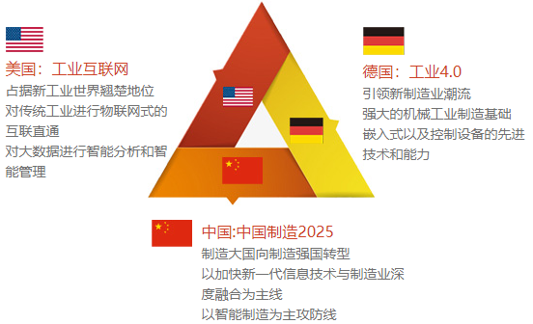
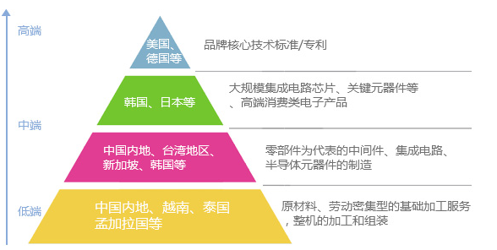
尚唯全球产品样本数据库
Global Product Database（GPD）
市场背景
外部环境
全球工业智能化趋势
中国制造业所处位置
美国：“工业互联网”（Industrial Internet）——通过工业互联网平台把设备、生产线、工厂、供应商、产品和客户紧密地连接融合起来。可以帮助制造业拉长产业链，形成跨设备、跨系统、跨厂区、跨地区的互联互通，从而提高效率，推动整个制造服务体系智能化。
德国：工业4.0——指利用物联信息系统（简称CPS）将生产中的供应，制造，销售信息数据化、智慧化，最后达到快速，有效，个人化的产品供应。
中国：”中国制造2025”——应对新一轮科技革命和产业变革，立足我国转变经济发展方式实际需要，围绕创新驱动、智能转型、强化基础、绿色发展、人才为本等关键环节，以及先进制造、高端装备等重点领域，提出了加快制造业转型升级、提升增效的重大战略任务和重大政策举措，力争到2025年从制造大国迈入制造强国行列。
美国依旧在航空航天、芯片制造等先进制造业领域占据全球领先地位，但其制造业内部空心化的局面，和在全球市场份额中的丢失已经很难通过简单的政策调整或商业方式加以扭转。
德国渴望利用新的变革重塑领导地位，并解决老龄化等问题的积极应对战略。
在中国制造业发展的过程当中，我们还要解决产品质量提升、强化工业基础能力、制造业升级转型等基本问题。

Slide 11
尚唯全球产品样本数据库
Global Product Database（GPD）
市场背景
政策背景
《中国制造2025》是经国务院总理李克强签批，由国务院于2015年5月印发的部署全面推进实施制造强国的战略文件，是中国实施制造强国战略第一个十年的行动纲领。
中国制造2025
第十四个五年规划和2035年远景目标纲要
2021年工业和信息化标准工作要点
“中国制造2025”以体现信息技术与制造技术深度融合的数字化、网络化、智能化制造为主线。主要包括八项战略对策：
推行数字化网络化智能化制造；
提升产品设计能力；
完善制造业技术创新体系；
强化制造基础；
提升产品质量；
推行绿色制造；
培养具有全球竞争力的企业群体和优势产业；
发展现代制造服务业。
加强产业基础能力建设
实施产业基础再造工程，加快补齐基础零部件及元器件、基础软件、基础材料、基础工艺和产业技术基础等瓶颈短板。
提升产业链供应链现代化水平
坚持经济性和安全性相结合，补齐短板、锻造长板，分行业做好供应链战略设计和精准施策，形成具有更强创新力、更高附加值、更安全可靠的产业链供应链。
组织制定和修订服务制造强国、网络强国、质量强国、数字中国建设所需的标准1500项以上，其中重点和基础公益类标准800项以上。
一、加强全产业链标准工作的统筹推进 ；
二、扎实做好基础和重点领域标准研制 ；
三、优化提升标准体系供给结构和水平；
四、持续深度参与全球标准化活动；
五、积极推进重点标准的有效实施；
六、大力营造良好的标准政策环境

Slide 12
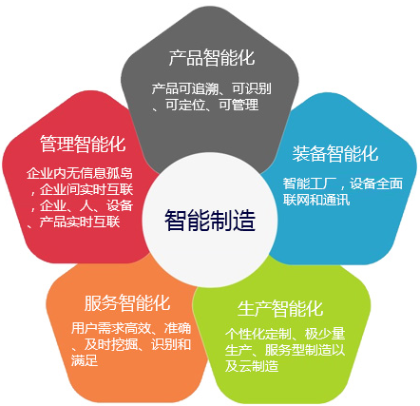
尚唯全球产品样本数据库
Global Product Database（GPD）
市场背景
智能制造内涵及要求
工业4.0的产业集成要求企业横跨设计、制造、物流、环境、人的活动等产业链要素，通过高度集成的信息系统加以控制；收集所有数据，通过控制技术和相关环节实现互动、组织生产。
通过产业集成，未来整个产品需求、生产制造、物流配送和售后服务等链条中捕捉到的数据都可进行实时分析，帮助决策，而且在发生故障时，系统将自动发送警告并协助处理。

Slide 13
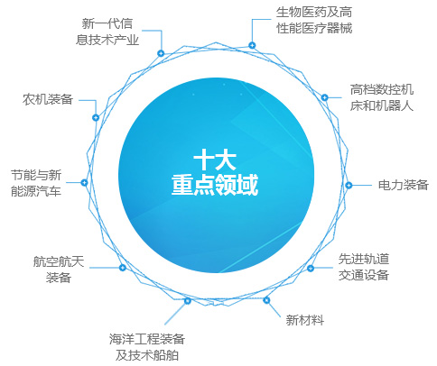
尚唯全球产品样本数据库
Global Product Database（GPD）
市场背景
中国智能制造重点领域
《中国制造2025》提出：加快机械、航空、船舶、汽车、轻工、纺织、食品、电子等行业生产设备的智能化改造，提高精准制造、敏捷制造能力；统筹布局和推动智能交通工具、智能工程机械、服务机器人、智能家电、智能照明电器、可穿戴设备等产品研发和产业化;发展基于互联网的个性化定制、众包设计、云制造等新型制造模式，推动形成基于消费需求动态感知的研发、制造和产业组织方式等。

Slide 14
尚唯全球产品样本数据库
Global Product Database（GPD）
产品历程
2021年
2013年
《尚唯全球产品样本数据库》进行了全面改版迭代，从界面、数据质量到使用功能进行了大幅度的提升。
2009年
2014年
《尚唯全球产品样本数据库》新版改版。
《尚唯全球产品样本数据库》正式上线。
《尚唯全球产品样本数据库》功能更新优化，对检索系统全面优化，功能更强大。

Slide 15
尚唯全球产品样本数据库
Global Product Database（GPD）
改版理念
提升数据质量
优化操作界面
清理无效数据，无参数信息数据，缺乏应用功能的数据，并完善字段结构。
界面的改版设计，采用图文和摘要切换模式展示；完善了在线预览、下载等功能，提升了美观度和标准化。
拓展平台功能与内容
检索功能创新性
新增了产品选型功能，扩充了图纸、模型、职业教育课程等内容，丰富了应用场景。
增加行业产业链图谱专题，采用了产业链图谱检索和数据整合功能，直观的提升了查询检索准确性和丰富了检索内容。

Slide 16
03
产品介绍
产品架构
产品功能
产品展示

Slide 17
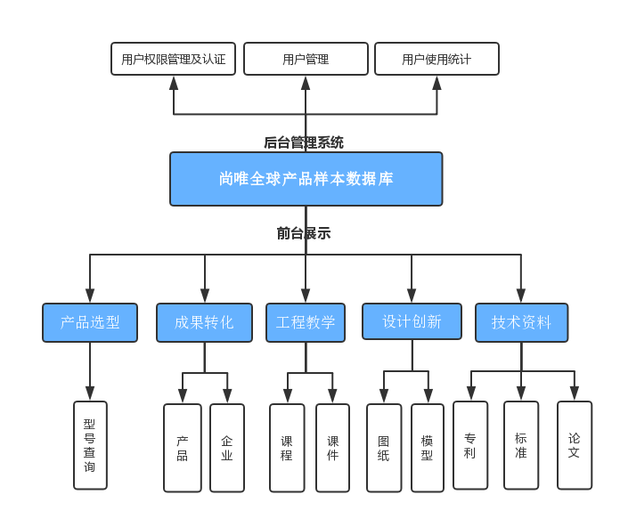
尚唯全球产品样本数据库
Global Product Database（GPD）
产品架构

Slide 18
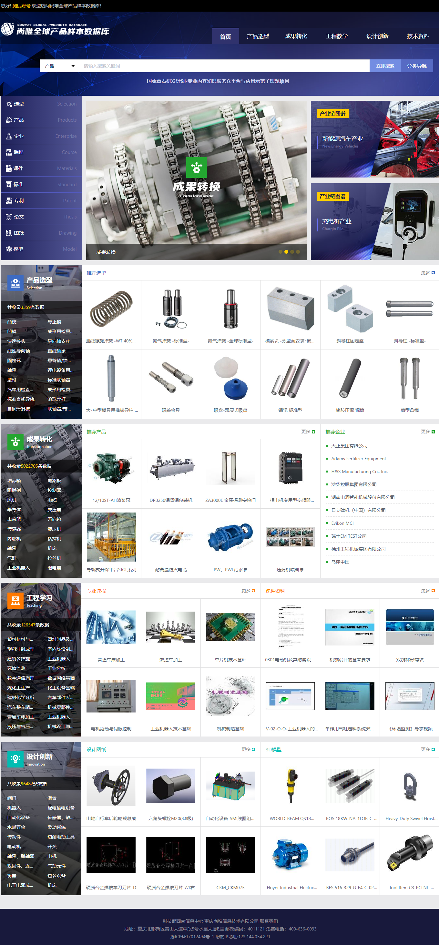
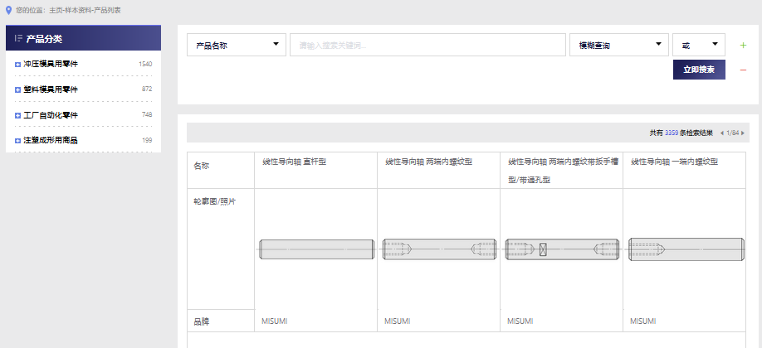
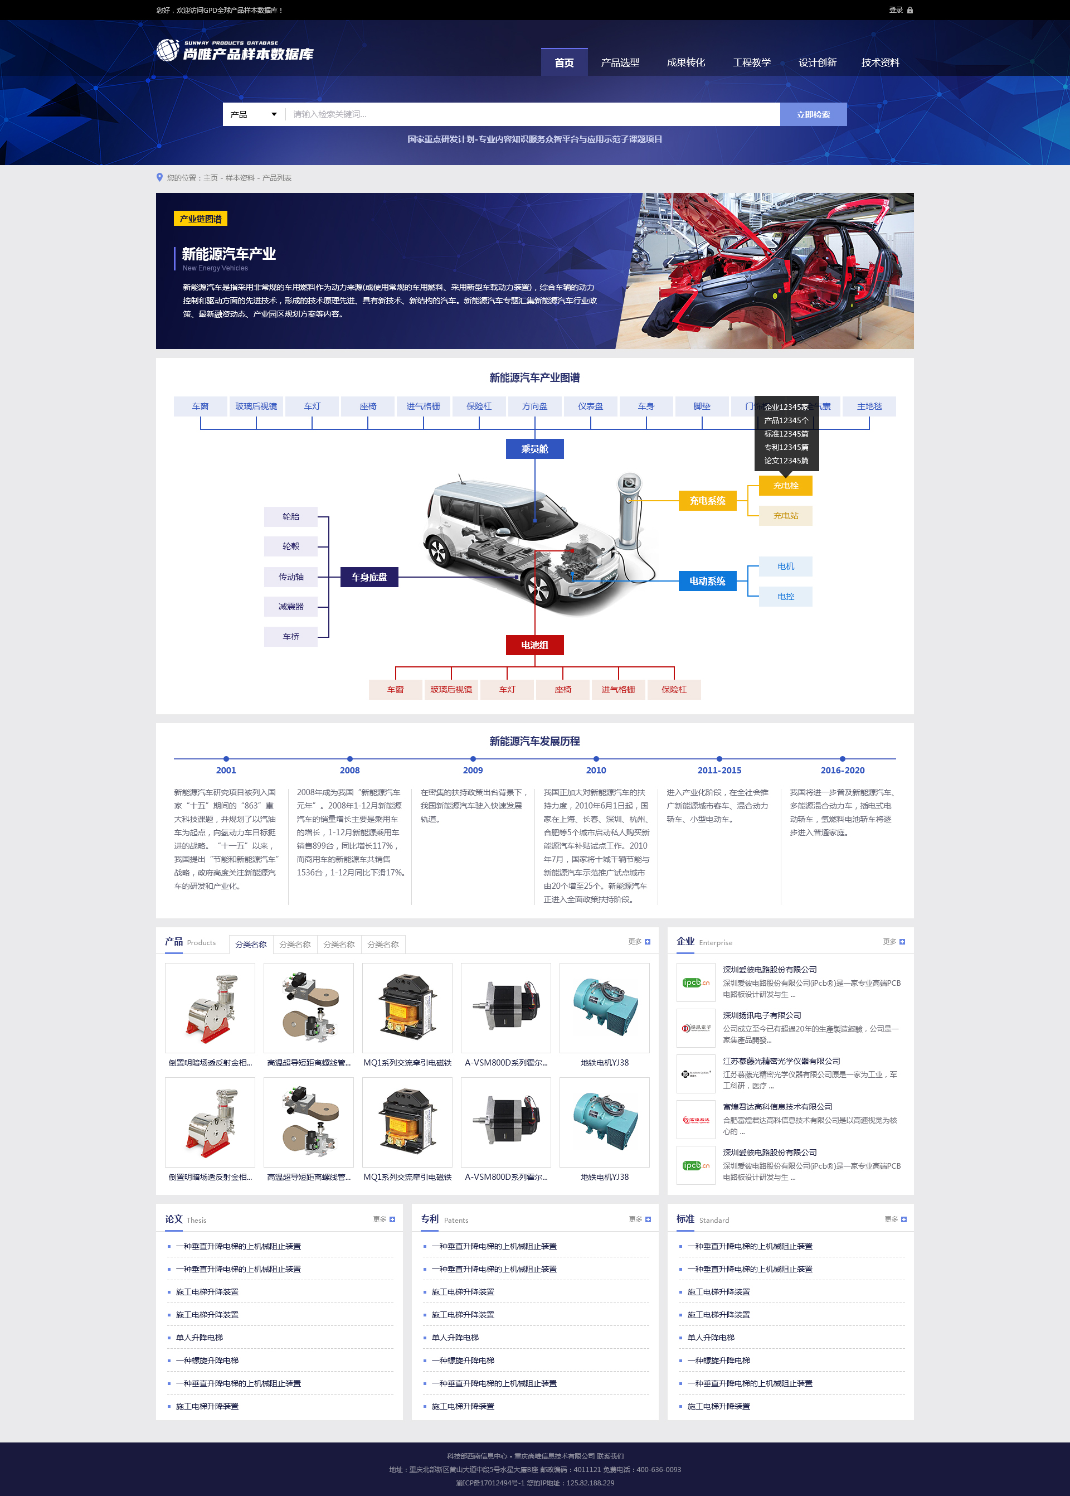
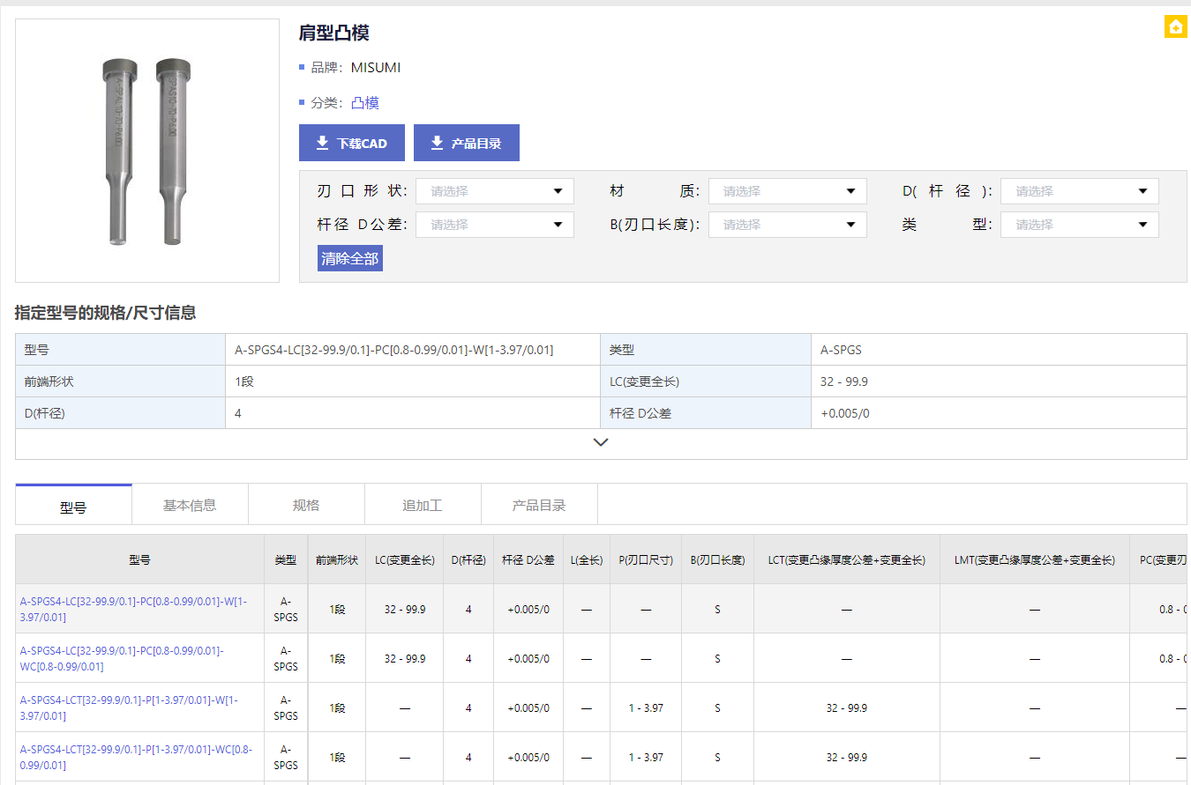
尚唯全球产品样本数据库
Global Product Database（GPD）
产品展示-亮点展示
首页
产品选型
产业链图谱

Slide 19
导航栏
产品展示-首页
登录区
快速检索区
分类导航
目录区
专题区
推广区
产品选型区
推荐选型
推荐产品
产品样本区
推荐企业
推荐课程
教学课程区
推荐课件
推荐图纸
图纸、模型区
推荐模型

Slide 20
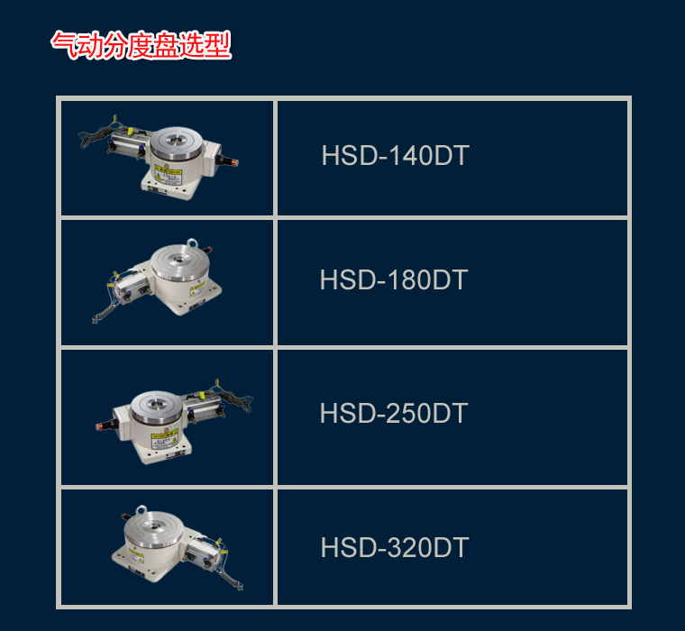
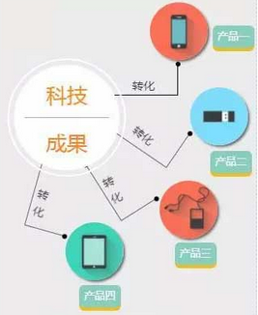
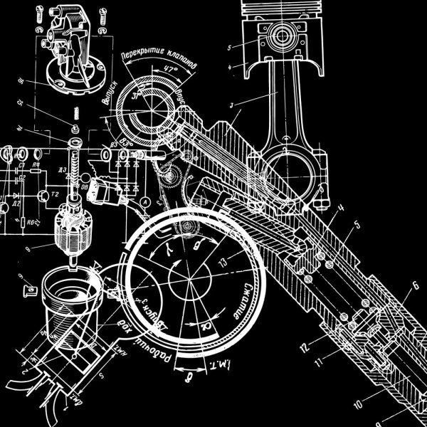
尚唯全球产品样本数据库
Global Product Database（GPD）
产品展示
版块介绍
2、成果转化
4、设计创新
产品样本资料内容成熟，数据可靠，能够帮助有实用价值的科技成果，实现科技成果的转化。
为设计师提供3D模型下载,CAD图纸下载,每一套都能够提供很高的参考价值。
3、工程教学
5、技术资料
1、产品选型
产品选型工具帮助在浏览丰富的产品样本时，通过类型选择，参数设置，即可便捷的查询各类产品型号，方便设计选型。
多种专业课程和多类型的课件，可以培养学生的学习兴趣,同时丰富学生的工业常识,有效提高了教学效果和教学质量。
企业要做产品就需要技术，相关技术首先要通过科技研发产生；
产生的新技术通过申请专利获得专利权。

Slide 21
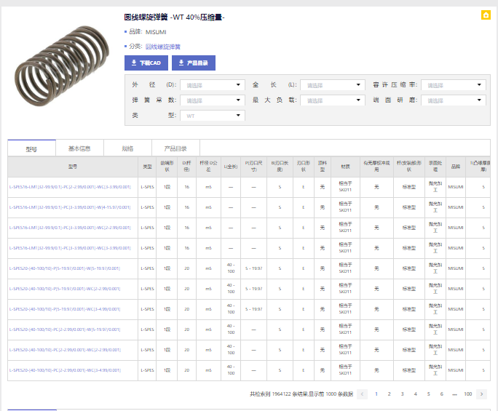
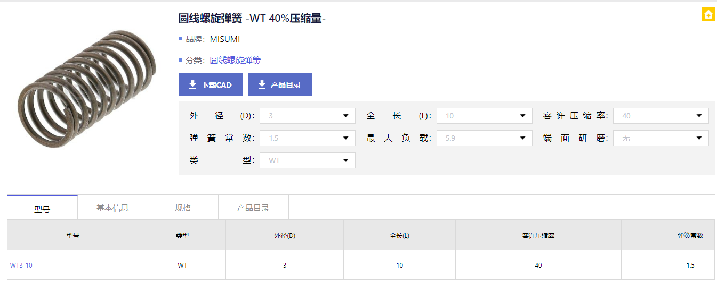
尚唯全球产品样本数据库
Global Product Database（GPD）
产品展示
版块1：产品选型
产品选型工具
我们的产品选型工具有助于帮助客户在工厂自动化零件、电子、电气零部件等领域选择到符合您需求的产品。无论是目录参考还是可配置产品,这款工具都能帮助客户节省查找产品以及下载附件的时间。
选型：根据实际业务管理的需要，对硬件（零件）、软件及所要用到的技术进行规格选择。

Slide 22
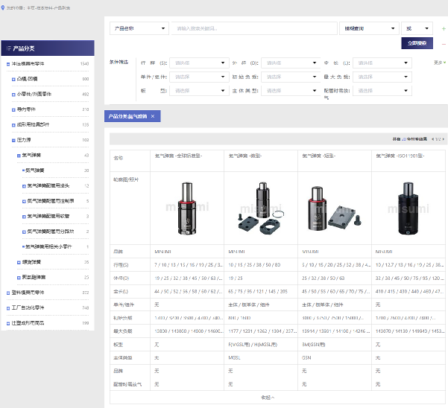
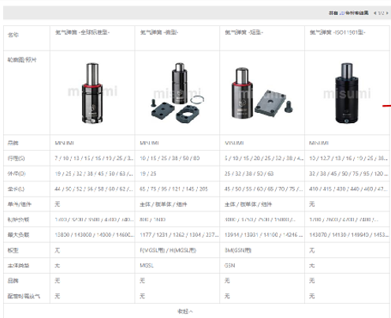
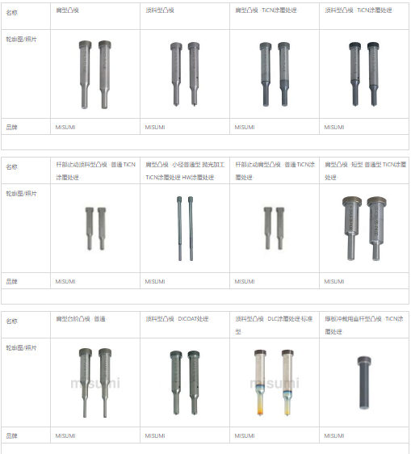
尚唯全球产品样本数据库
Global Product Database（GPD）
产品展示
产品选型-列表页
高级检索
产品分类
筛选区
产品列表区
产品参数比对
功能说明：在同类产品选择最后一级时，将会展示产品相关参数，并可对同一产品不同型号参数数据进行对比。

Slide 23
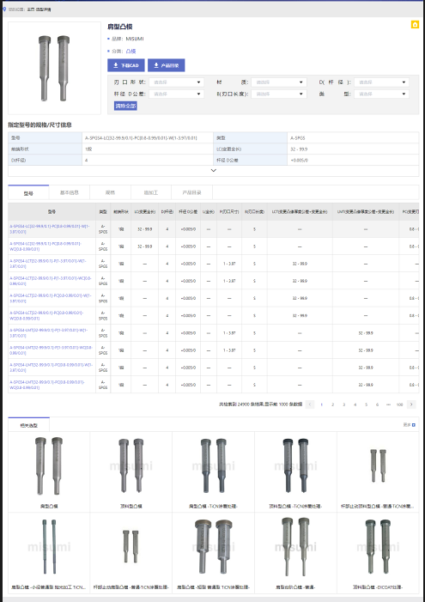
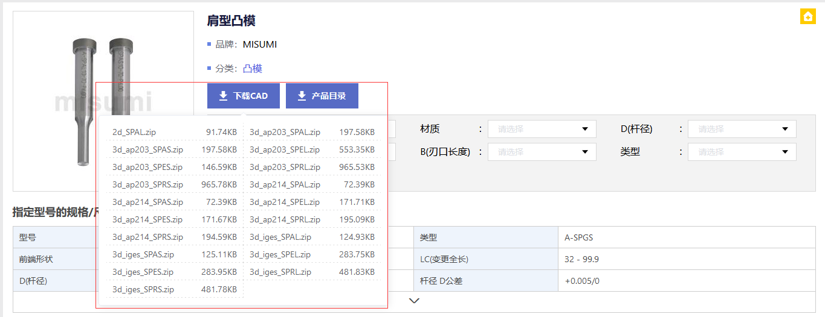
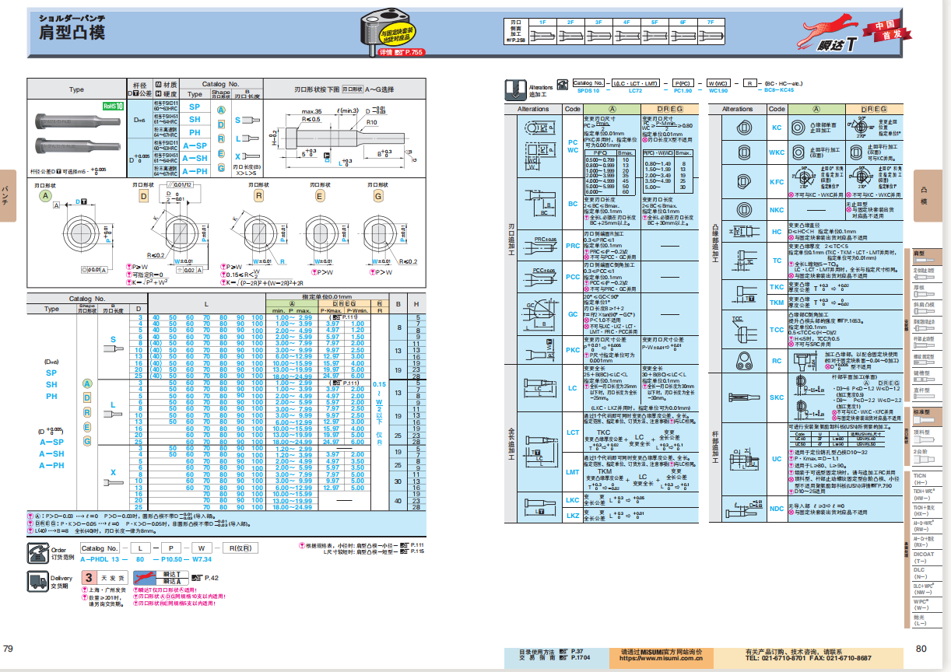
产品选型-详情页
尚唯全球产品样本数据库
Global Product Database（GPD）
产品展示
产品样例展示
产品简介
名称、行业分类
资料下载区
CAD图纸、产品目录
型号筛选区
产品参数区
产品资料区
CAD图纸下载
相关产品区
产品目录下载
功能说明：可根据需求筛选所需产品型号，并查阅和下载相关产品（样本）详情。

Slide 24
尚唯全球产品样本数据库
Global Product Database（GPD）
产品展示
版块2：成果转化
《中华人民共和国促进科技成果转化法》中定义:科技成果转化是为提高生产力水平而对科学研究与技术开发所产生的具有实用价值的科技成果所进行的后续试验、开发、应用、推广直至形成新产品、新工艺、新材料，发展新产业等活动。
科技成果转化的一般过程
按照一般的技术创新观点，科技成果转化包括四个阶段：
设想阶段（基础研究、应用研究）
研发阶段（小试、中试） 这个阶段就需要借鉴参考产品样本资源
实用化阶段（进入到企业）
商品化阶段
设想阶段
研发阶段
实用化阶段
商品化阶段
科技成果转化的起点是科技成果的研究开发，终点是科技成果生产与销售。

Slide 25
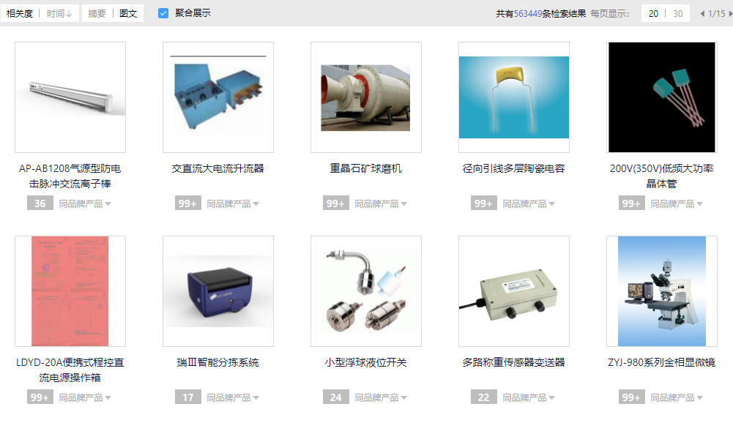
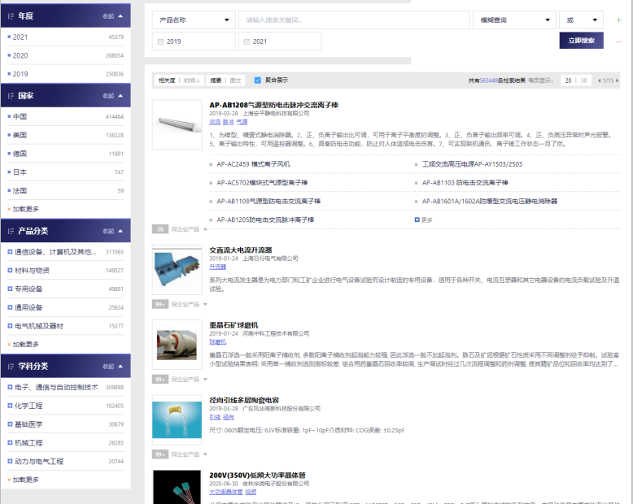
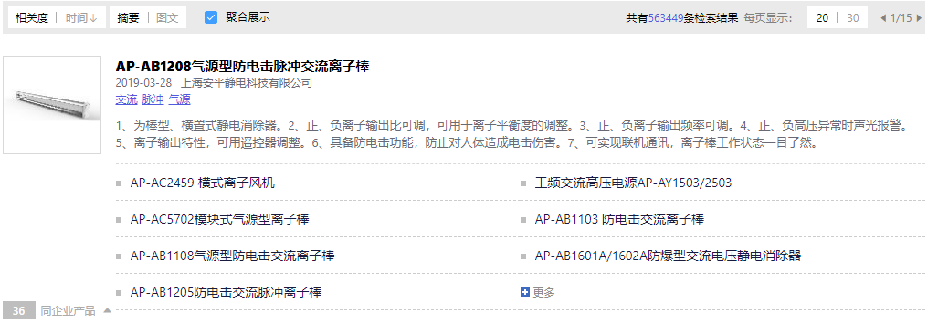
尚唯全球产品样本数据库
Global Product Database（GPD）
产品展示
成果转化-产品列表页
高级检索
时间筛选
多种分类分组聚合
帮助快速检索筛选
列表控制区
排序、展示模式、聚合展示、检索结果统计、显示数量
图文模式
同企业产品列表信息
聚合模式
功能说明：
可选择图文或者摘要样式展示列表页。
聚合展示：检索产品信息及所属企业相关产品集合收放展示，也可取消产品聚合样式。

Slide 26
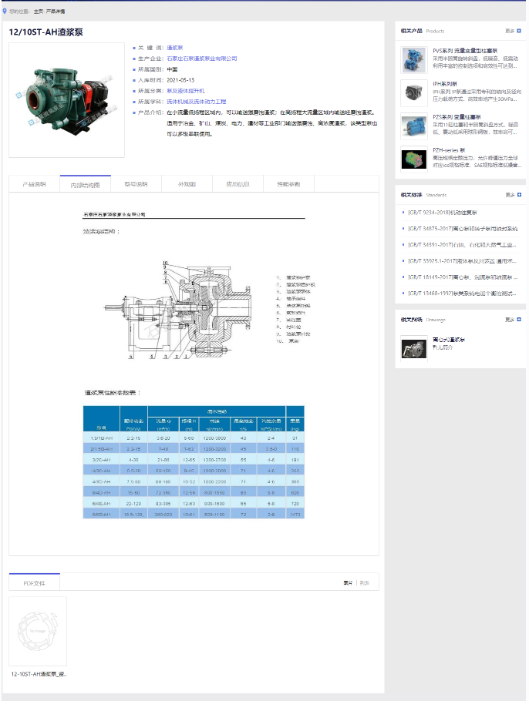
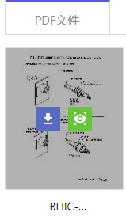
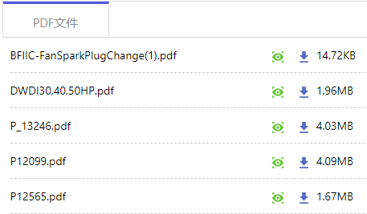
尚唯全球产品样本数据库
Global Product Database（GPD）
产品展示
成果转化-产品详情页（新）
关联信息
相关产品
相关标准
相关专利
相关论文
相关图纸
产品简介
产品详情
样本文件展示
功能说明：
新增数据产品样本资料进行分解展示，提升了查阅功能；
样本文件可在线预览和在线下载（在线预览仅支持PDF格式文件）。
样本资料

Slide 27
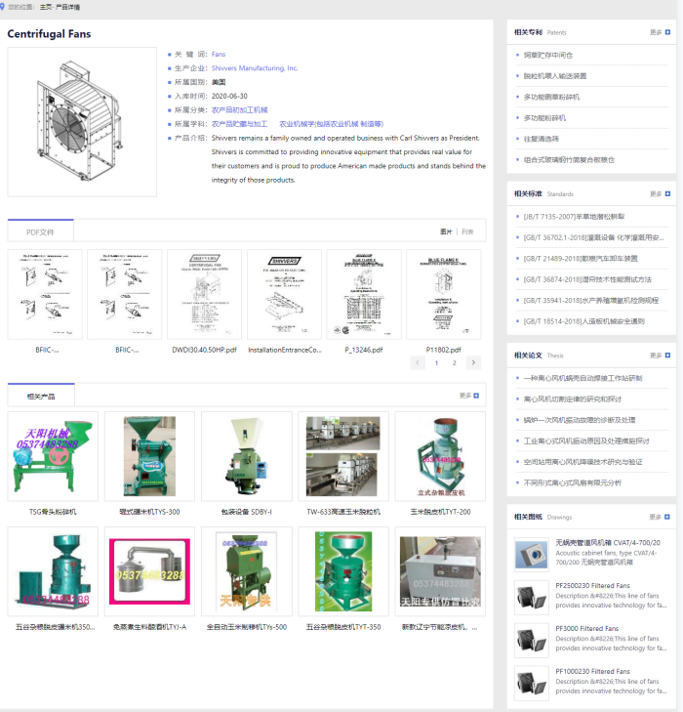
尚唯全球产品样本数据库
Global Product Database（GPD）
产品展示
成果转化-产品详情页（旧）
产品简介
关联信息
相关标准
相关专利
相关论文
相关图纸
样本资料
相关产品
样本文件预览、下载图
功能说明：
由于部分旧数据没有产品详情展示，暂时由样本资料和相关产品代替填充。

Slide 28
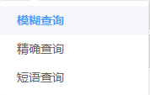
尚唯全球产品样本数据库
Global Product Database（GPD）
高级检索功能说明
三种查询模式
逻辑词选择
高级检索：
检索字段选择
检索词输入框
条件增减
年份范围
检索条件
模糊查询（大）：对检索词进行了分词，分为多个词项，分词之后匹配到任意一个词都可以。（分词、匹配、无顺序）
精确查询（中）：对检索词进行了分词，分词之后匹配所有词，不考虑顺序。（无顺序，不能单一字检索）
短语查询（小）：对检索词进行了分词，分词之后匹配所有词并且顺序连续。（有顺序）
“逻辑或” 当两个条件中有任一个条件满足，“逻辑或”的运算结果就为“真”（成立）。（选择性匹配）
“逻辑与” 就是两个条件都同时成立的情况下“逻辑与”的运算结果才为“真”（成立）。（必须）
”逻辑非”就是指不包括该条件的运算结果。（不包含）

Slide 29
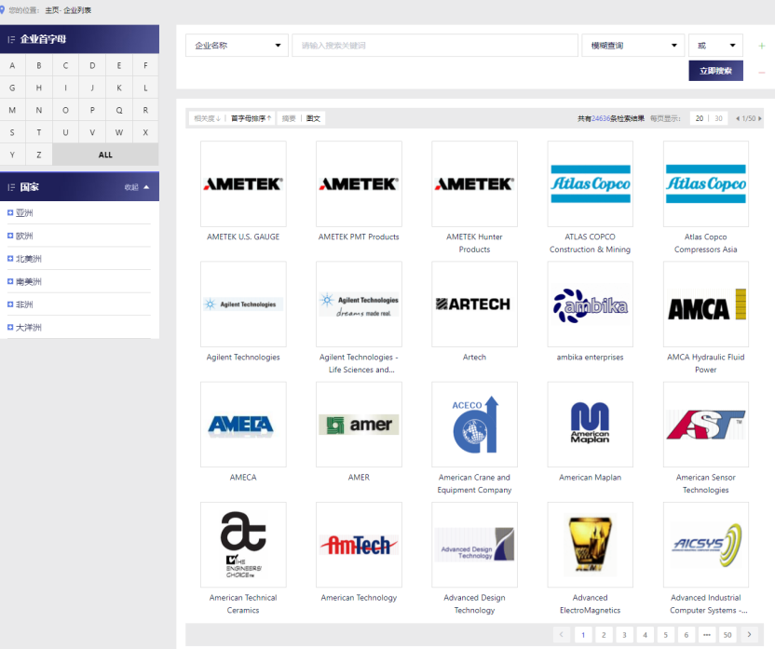
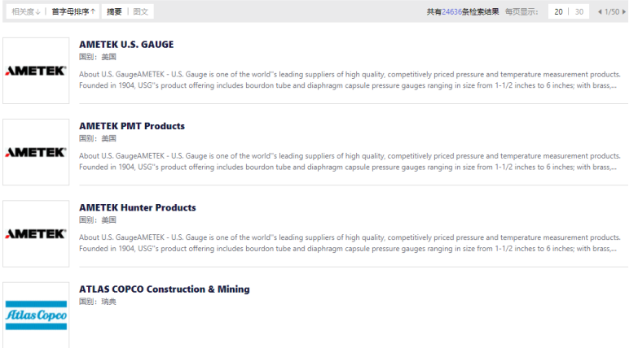
尚唯全球产品样本数据库
Global Product Database（GPD）
产品展示
成果转化-企业列表页
字母检索
高级检索
列表控制区
排序、展示模式、检索结果统计、显示数量控制
国家分类聚组
产品列表信息
摘要模式
功能说明：可选择图文或者摘要样式展示列表页。

Slide 30
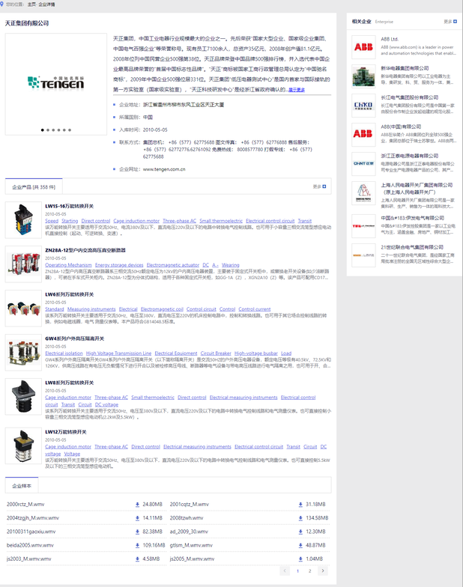
尚唯全球产品样本数据库
Global Product Database（GPD）
产品展示
成果转化-企业详情页
企业简介
相关企业
企业产品
产品样本
功能说明：
企业样本PDF文本可以在线预览并下载，其他文本只提供下载功能不支持预览。
产品样本

Slide 31
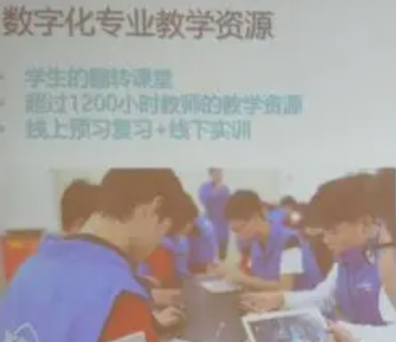
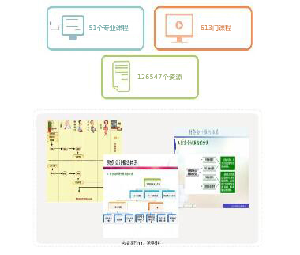
尚唯全球产品样本数据库
Global Product Database（GPD）
产品展示
版块3：工程教学
数字化课程
专业技能提升
数字化教学资源是教育信息化的产物，是推动教育教学改革、构建新的教学模式的基本前提。
加强数字化教学资源管理与应用的最终目的是优化教学，促进师生共同发展。
改进教学方法
学习交流
数字化教学资源的有效利用是每一位教育工作者应具备的基本能力，也是每一位教师信息素养的集中体现。
专业众多，更新速度较快，利用率较高，教学资源可得到充分利用。

Slide 32
尚唯全球产品样本数据库
Global Product Database（GPD）
产品展示
工程教学-内涵及需求
职业教育与普通教育是两种不同教育类型，具有同等重要地位，职业教育在我国教育体系中是一个单独种类的教育。
社会需求
政策支持
随着社会分工细化，社会对某方面具有专业技能的人才的需求量也越来越大；
就业技能的培训和在职培训的需求强烈。
2019《国家职业教育改革实施方案》
2021年3月通过《中华人民共和国职业教育法（修订草案）》
市场背景
互联网教育
互联网教育技术的发展使得用户可以利用碎片化时间随时随地的学习，更迎合了职业教育用户的需求。
教育部办公厅公布《高等职业学校电子信息工程技术专业实训教学条件建设标准》等32项职业教育教学标准。
全国共有职业学校1.15万所 高职招生超483万人。
同世界工业强国相比，我国产业基础材料、基础工艺、基础元器件、零部件、基础软件等能力依然薄弱，产业链整体上处于中低端，大而不强的问题突出，其中一个重要的方面就是我们的产业工人整体素质、技术、技能水平不强，所以职业教育在新的发展阶段的重要地位正在凸显。

Slide 33
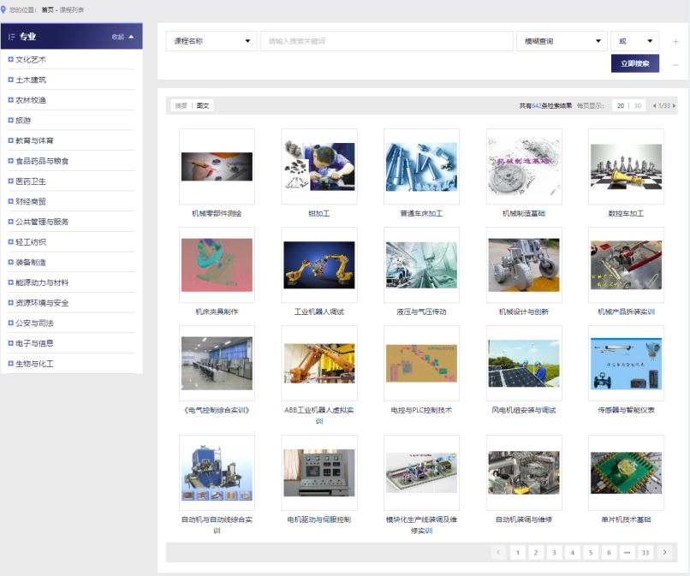
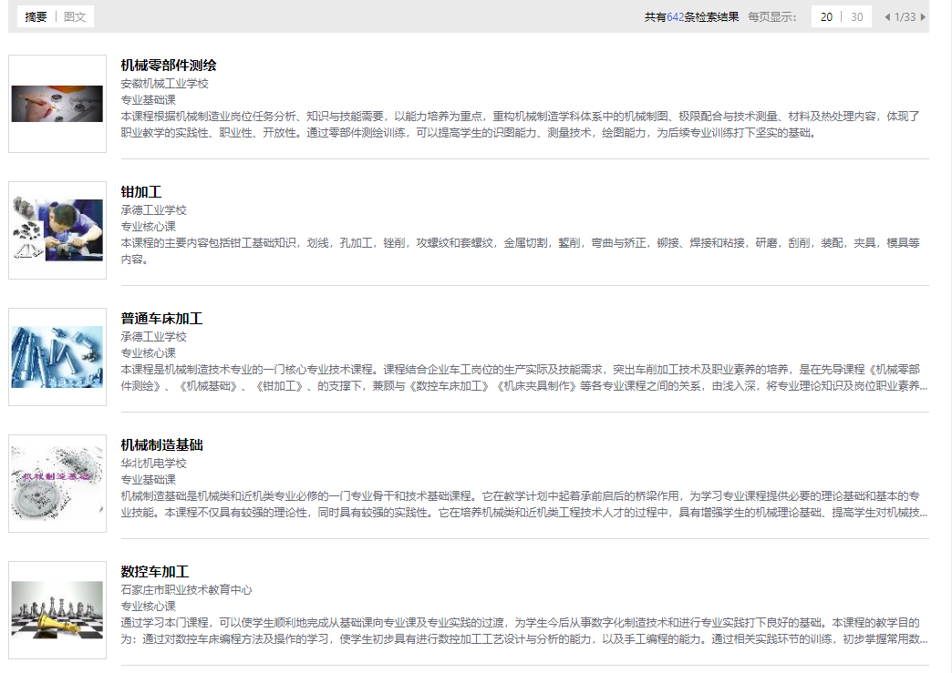
尚唯全球产品样本数据库
Global Product Database（GPD）
产品展示
工程教学-课程列表页
高级检索
列表控制区
展示类型
检索结果统计、显示数量
课程列表
专业分类
摘要模式
功能说明：专业分类采用的是教育部印发的《职业教育专业目录（2021年）》。

Slide 34
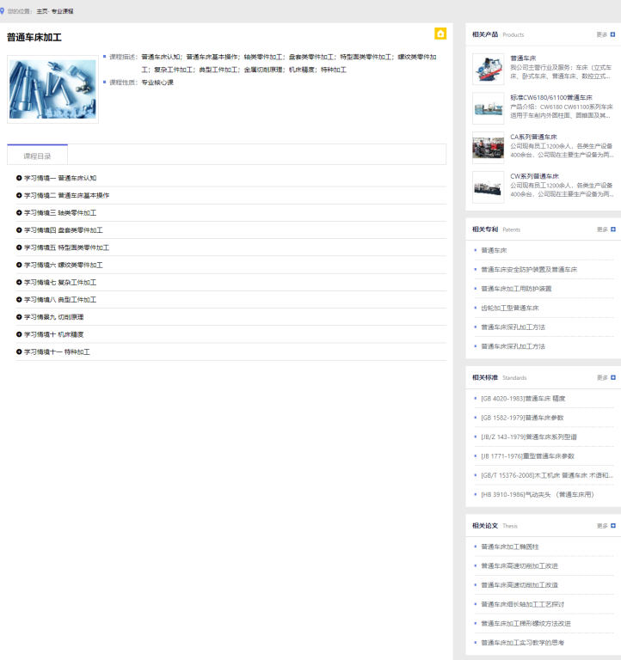
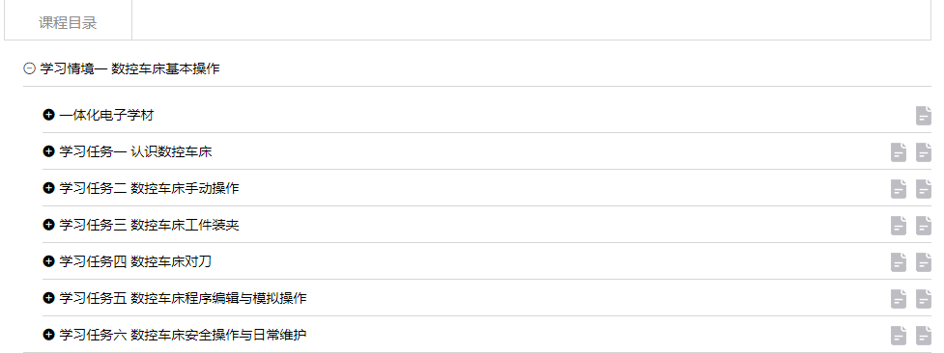
尚唯全球产品样本数据库
Global Product Database（GPD）
产品展示
工程教学-课程详情页
课程介绍
关联信息
相关产品
相关专利
相关标准
相关论文
课程目录
目录及课件
功能说明：先选择课程目录，再确定课程内容，然后选择学习课件，就可以开始学习了。

Slide 35
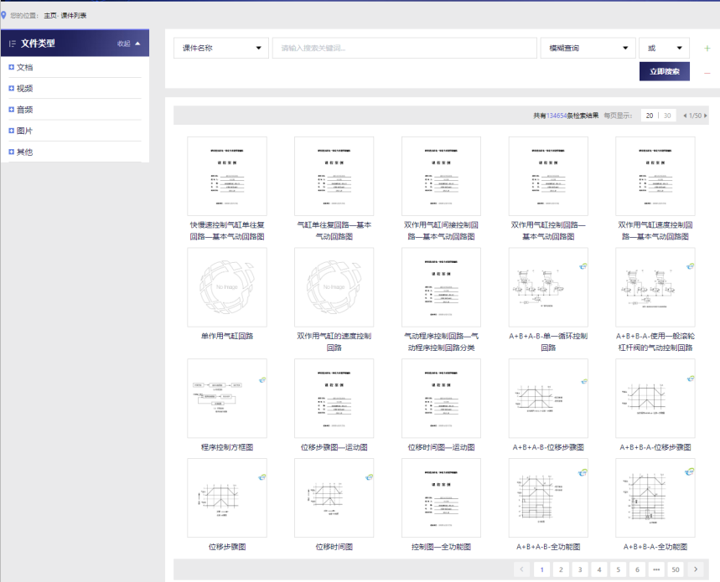
尚唯全球产品样本数据库
Global Product Database（GPD）
产品展示
工程教学-课件列表页
高级检索
文件类型分组
课件列表
功能说明：可直接检索所需课件，或者按文件类型选择需要的课件。

Slide 36
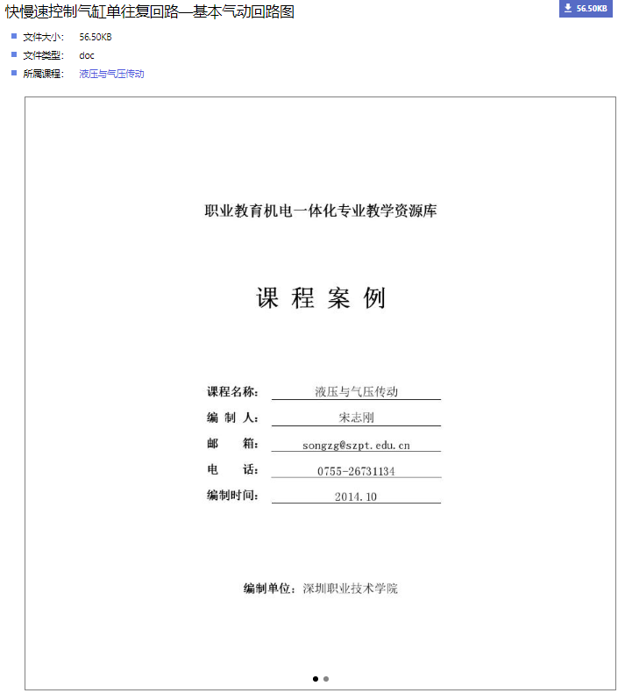
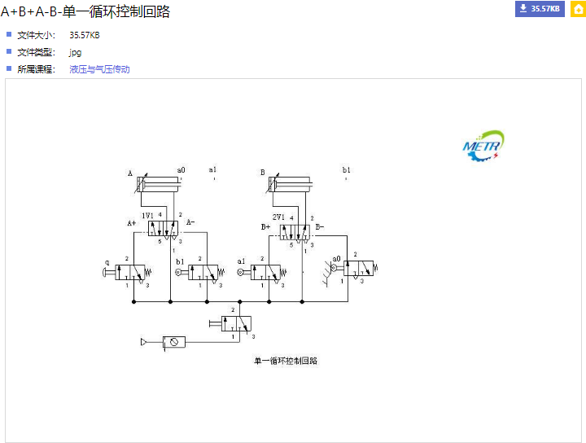
尚唯全球产品样本数据库
Global Product Database（GPD）
产品展示
工程教学-课件详细页
文档课件
视频课件
功能说明：
可选择文档、图片、视频、音频等其他文件类型进行查阅学习。
教学课件内容支持下载后使用。
图片课件
音频课件

Slide 37
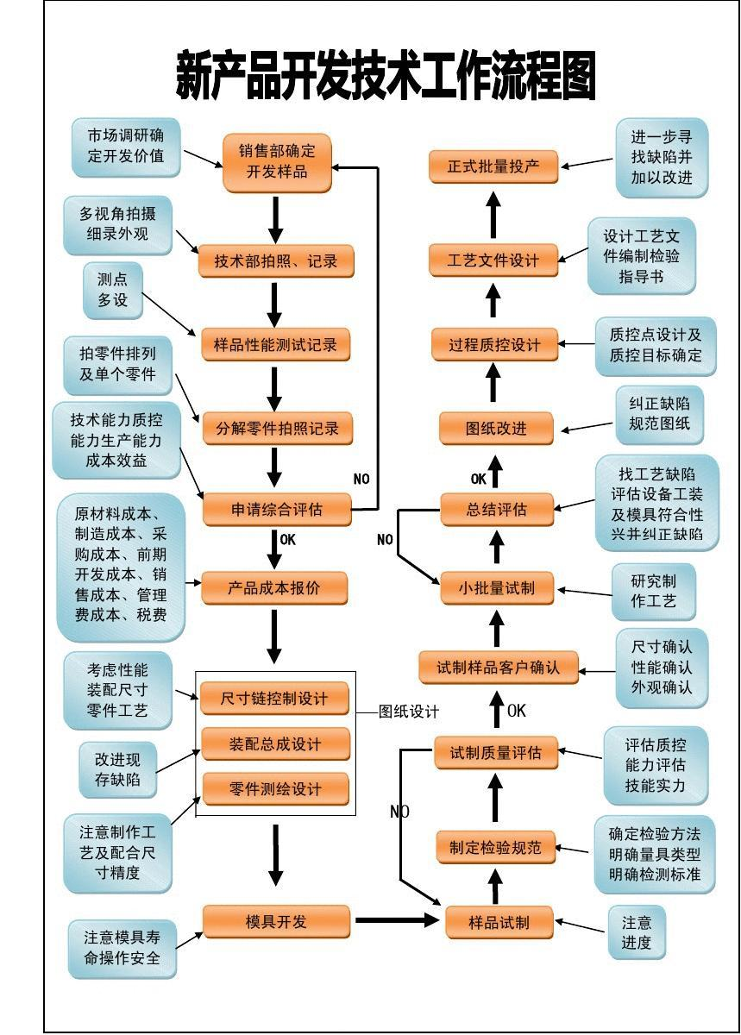
版块4：设计创新
尚唯全球产品样本数据库
Global Product Database（GPD）
产品展示
产品设计是决定产品外形和产品功能，同时也是决定产品质量最重要的环节，产品的设计工作对产品的成本也起到至关重要的作用。
设计产品是基于图纸开始制作，技术是设计图纸的基础；图纸是技术、专利 、标准三者集成运用的成果载体。
设计图纸的作用：
设计是产品与市场的桥梁：
一方面将生产和技术转化为适合市场需求的产品；
一方面将市场信息反馈到企业，促进企业的发展。
设计是产品增值的手段：
对企业的最大作用是提高产品的附加价值。这种附加的价值不是有形物质存在， 更多表现在无形之中，外观、产品形象等。

Slide 38
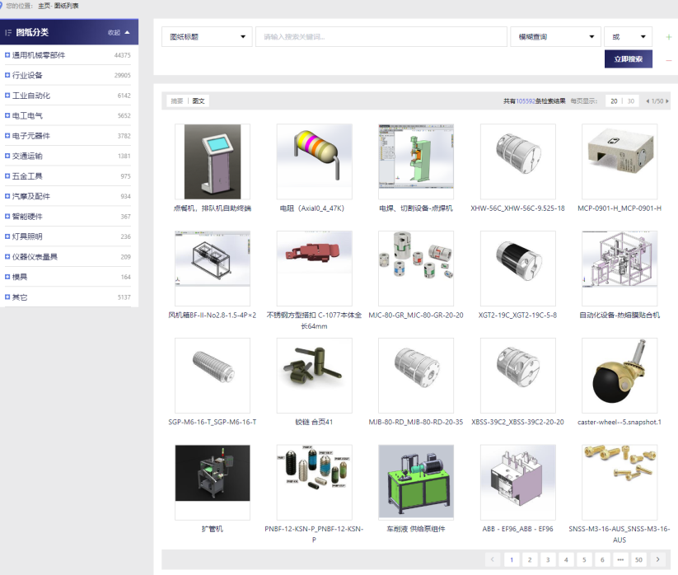
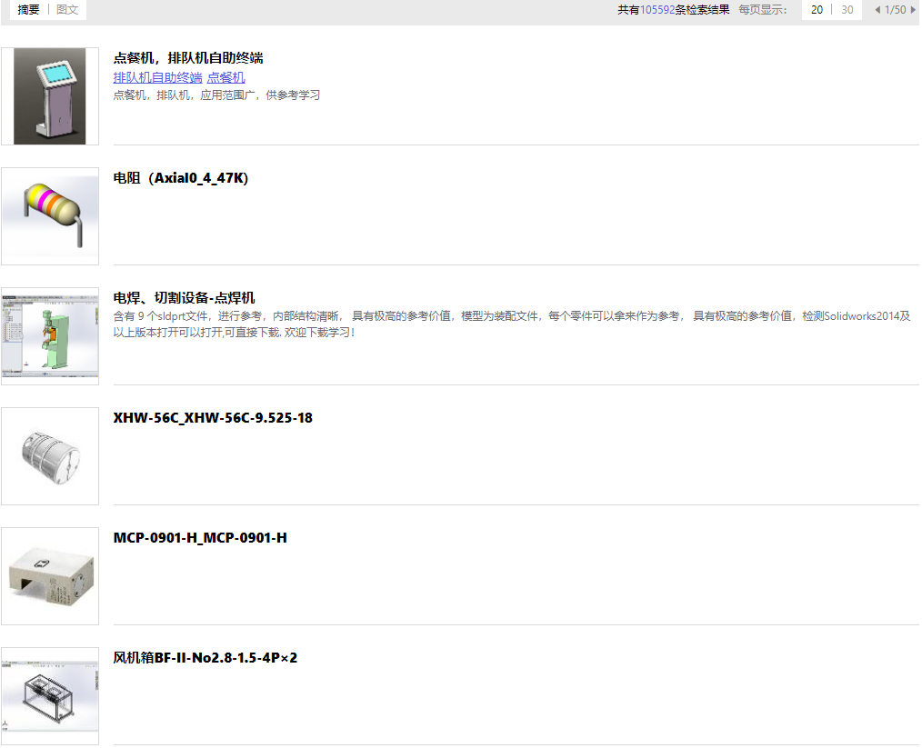
尚唯全球产品样本数据库
Global Product Database（GPD）
产品展示
设计创新-图纸列表页
高级检索
分类聚合
帮助快速检索筛选
列表控制区
展示模式、检索结果统计、显示数量
图纸列表信息
摘要模式
功能说明：可选择图文或者摘要样式展示列表页。

Slide 39
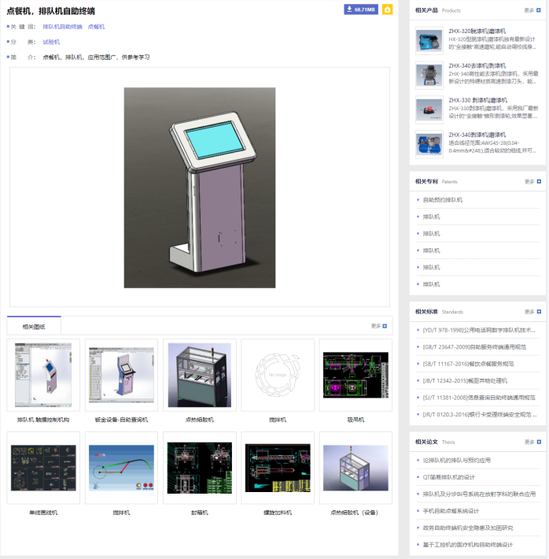
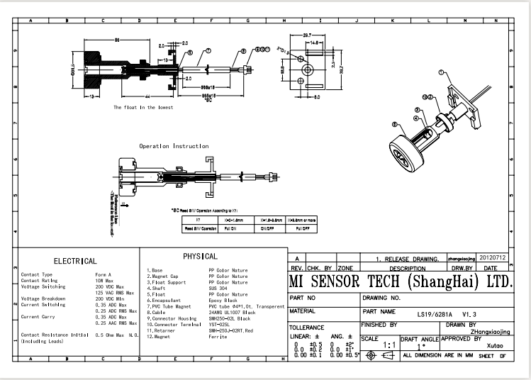
尚唯全球产品样本数据库
Global Product Database（GPD）
产品展示
设计创新-图纸详情页
关联信息
相关产品
相关专利
相关标准
相关论文
图纸简介
图纸展示
相关图纸
图纸下载图
功能说明：对部分有图纸资料的可支持下载功能。

Slide 40
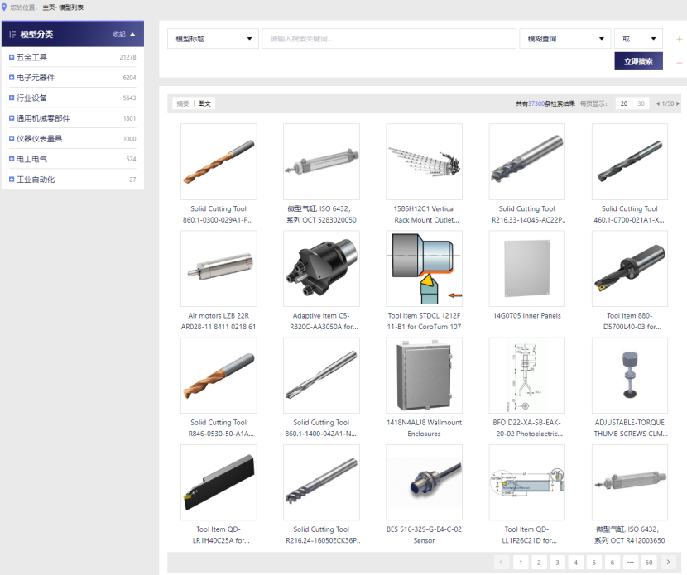
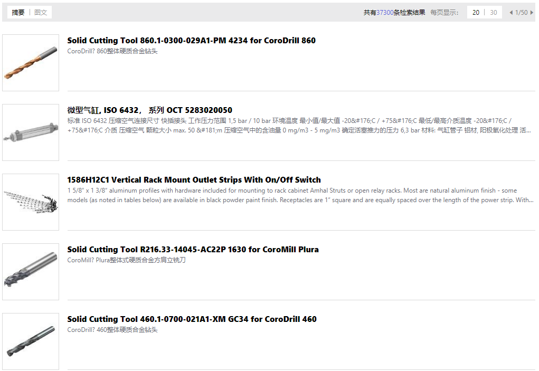
尚唯全球产品样本数据库
Global Product Database（GPD）
产品展示
设计创新-模型列表页
高级检索
时间筛选
分类聚合
帮助快速检索筛选
列表控制区
展示模式、检索结果统计、显示数量
模型列表信息
摘要模式
功能说明：可选择图文或者摘要样式展示列表页。

Slide 41
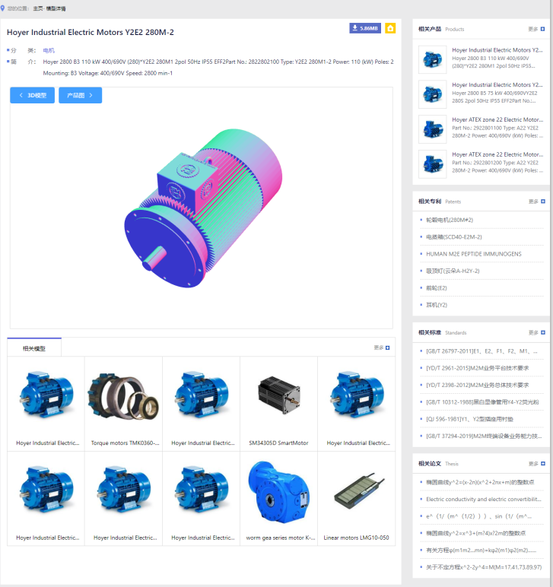
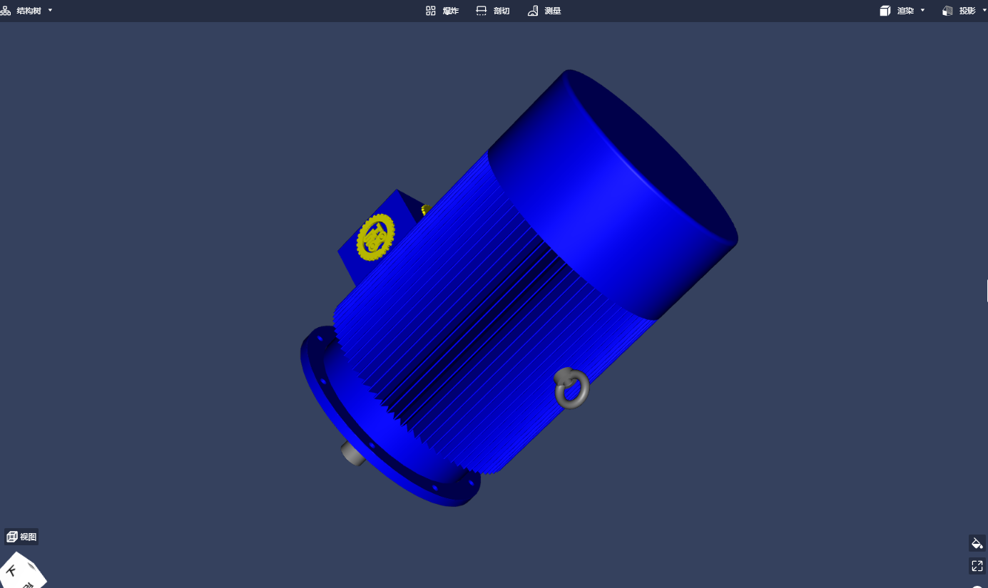
设计创新-模型详情页
尚唯全球产品样本数据库
Global Product Database（GPD）
产品展示
关联信息
相关产品
相关专利
相关标准
相关论文
模型简介
模型展示
相关模型
图纸下载图
功能说明：模型展示分3D模型和产品图两种，其中模型图可以 360°自动旋转或手动旋转展示。

Slide 42
尚唯全球产品样本数据库
Global Product Database（GPD）
产品展示
版块5：技术资料
企业技术、专利、标准围绕着产品，它们之间相互作用 ，不断推动 、共同发展 。
技术
企业要做产品就需要技术，相关技术首先要通过科技研发产生；产生的新技术通过申请专利获得专利权 ；产品要有标准，并将专利技术纳入标准，以形成企业自身的技术标准 。
在此基础上 ，推广再上升为行业 、国家技术标准。形成的技术标准，在应用过程中总结、提升、修订，不断推动技术进步，产生新的技术，进而形成新的专利和标准。
产品
标准
专利

Slide 43
尚唯全球产品样本数据库
Global Product Database（GPD）
产品展示
技术资料-标准列表页
高级检索
时间筛选
分类聚合
帮助快速检索筛选
标准列表信息
说明：目前国标和行标没有及时更新，数据更新在2020年之前的数据。

Slide 44
尚唯全球产品样本数据库
Global Product Database（GPD）
产品展示
技术资料-标准详情页
标准详情
关联信息
相关产品
相关专利
相关论文
相关标准

Slide 45
尚唯全球产品样本数据库
Global Product Database（GPD）
产品展示
技术资料-专利列表页
高级检索
时间筛选
多种分类分组聚合
帮助快速检索筛选
列表控制区
排序、展示模式、检索结果统计、显示数量
专利列表信息
摘要模式
功能说明：可选择列表或者摘要样式展示列表页。

Slide 46
尚唯全球产品样本数据库
Global Product Database（GPD）
产品展示
技术资料-专利详情页
关联信息
相似专利
相关标准
相关产品
专利详情
专利关联信息
同名作者其他专利
相似专利
专利文件
功能说明：可在线查看专利基本信息，有全文的支持下载。

Slide 47
尚唯全球产品样本数据库
Global Product Database（GPD）
产品展示
技术资料-论文列表页
高级检索
时间筛选
多种分类分组聚合
帮助快速检索筛选
列表控制区
排序、展示模式、检索结果统计、显示数量
论文列表信息
摘要模式
功能说明：可选择列表或者摘要样式展示列表页。

Slide 48
尚唯全球产品样本数据库
Global Product Database（GPD）
产品展示
技术资料-论文详情页
关联信息
相关产品
相关专利
相关标准
论文详情
论文关联信息
相关论文
论文外链跳转
功能说明：论文来自维普网，客户购买了维普网的论文，可以直接下载，如未购买，就跳转链接进入维普网。

Slide 49
尚唯全球产品样本数据库
Global Product Database（GPD）
产品展示
分类导航
分类导航
数据更新统计图
分类导航
产品分类
专利分类
标准分类
各项数据统计
功能说明：
按不同的分类进行选择查找需求的数据；
产品、企业、选型最新的数据统计查询。
样本数量只提供数据更新统计，不支持数据量明细查询。

Slide 50
尚唯全球产品样本数据库
Global Product Database（GPD）
产品展示
产业链图谱检索
产业链
产业链图谱检索系统
产业链图谱
产业链服务可视化，更直观和精准的展示各类信息；
基于产业链、创新链、空间链形成图谱，发现产业瓶颈、优势赛道；
从产业到企业，提前研判供应链安全及卡脖子环节；
提供精准服务，同时对接外部合作，完善产业生态。
基于产业链图谱的数据检索，通过精准的算法对产业链图谱的内容进行检索展示，并对检索数据进行分组聚类展现；能够直观、高效的向用户展现检索结果，支持不同场景下数据的可视化，满足检索结果的个性化、智能化需求。
产业链中大量存在着上下游关系和相互价值的交换，上游环节向下游环节输送产品或服务，下游环节向上游环节反馈信息。

Slide 51
专题-新能源汽车产业链图谱
尚唯全球产品样本数据库
Global Product Database（GPD）
产品展示
专题介绍
发展历程
充电桩产业链图谱
产品推荐
企业推荐
功能说明：
以新能源汽车、充电桩为例，采集并整合了新能源汽车相关数据资源（产品、企业、标准、专利、论文）合集，做为专题内容。
基于产业链图谱进行检索以及数据聚合，提升了数据检索准确率和利用率。
相关信息

Slide 52
04
迭代规划
细节出发，贴紧市场，放眼未来

Slide 53
尚唯全球产品样本数据库
Global Product Database（GPD）
迭代规划
战略规划
数据质量
优化界面
功能创新
资源整合
产品样本数据严格按照新设数据标准进行数据采集和加工，后期逐步增加图纸模型等数量占比，以及新增相关数据内容。
基于不同用户定位对展示界面进行美化，对交互功能进行持续优化，提高用户体验。
对数据资源的实用功能进行创新；对检索功能进行深度挖掘，提高检索质量和速度。
打通平台资源的分散情况，实现统一整合与检索，减少用户在多种资源间的切换时间。

Slide 54
谢谢观看

